Slide 1

CHÀO MỪNG MỌI NGƯỜI ĐÃ ĐẾN VỚI BÀI THUYẾT TRÌNH CỦA NHÓM 2

Slide 2
CHÀO MỪNG MỌI NGƯỜI ĐÃ ĐẾN VỚI BÀI THUYẾT TRÌNH CỦA NHÓM 2
GIỚI THIỆU THÀNH VIÊN
Hồ Văn Hoà
Nguyễn Thị Huỳnh Như
Trần Thị Hà
Phan Lữ Kim Hoa
Nguyễn Thành Đạt
Nguyễn Lê Thành Nhân
Từ Ngọc Ngân
Phan Đoàn Huy Ngọc
Trần Thị Mỹ Linh
Nguyễn Hiếu Nghĩa
Trần Phước Long

Slide 3
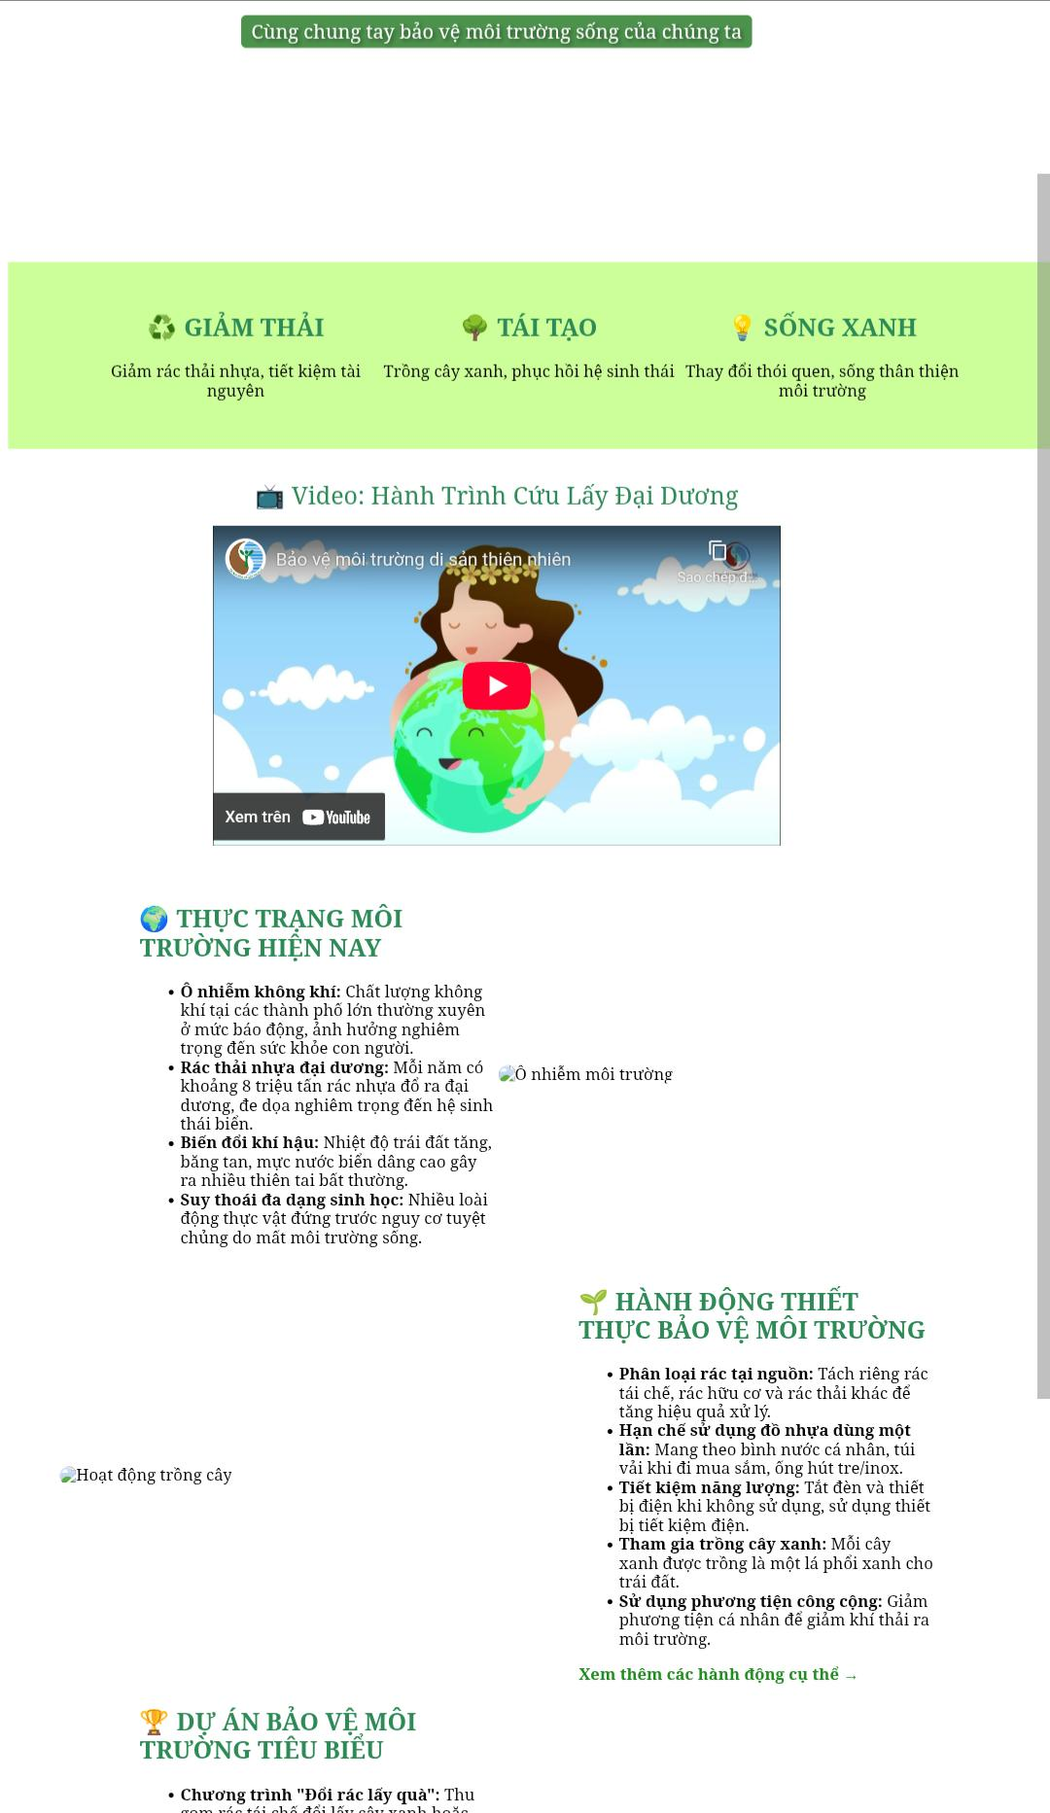
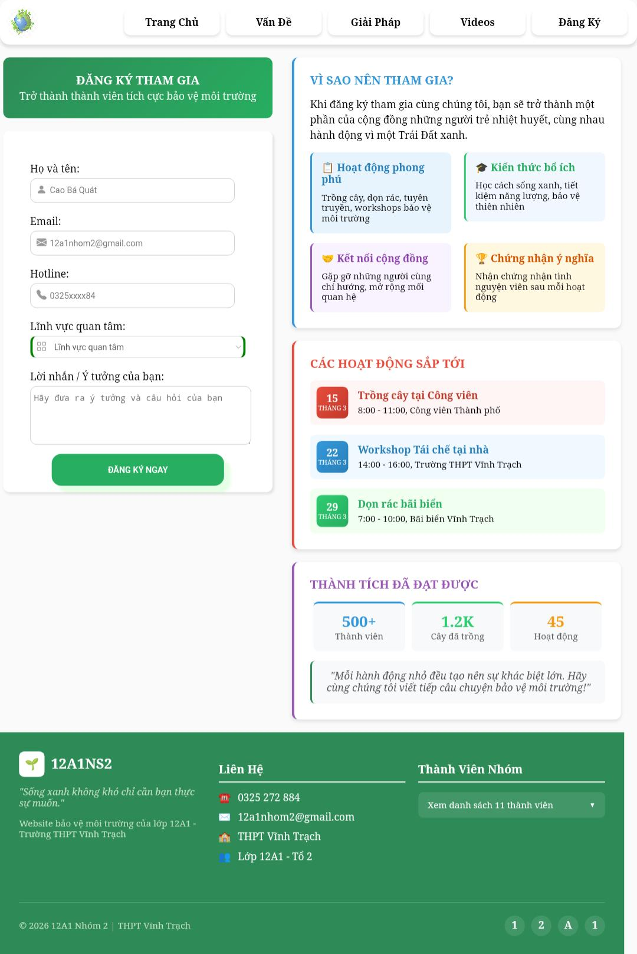
Nguyễn Thành Đạt
Phan Lữ Kim Hoa
Phan Đoàn Huy Ngọc
Trần Thị Hà
Trần Phước Long
Hồ Văn Hoà
Nguyễn Lê Thành Nhân
Trần Thị Mỹ Linh
Nguyễn Thị Huỳnh Như
Vai Trò:
Thiết kế index2.html, style.css ( phụ)
Video form đăng ký
Từ Ngọc Ngân
Nguyễn Hiếu Nghĩa
https://12a1ns2.pages.dev/index2.html

Slide 4
Nguyễn Thành Đạt
Vai Trò:
Phan Lữ Kim Hoa
Phan Đoàn Huy Ngọc
Trần Thị Hà
Trần Phước Long
Hồ Văn Hoà
Nguyễn Lê Thành Nhân
Trần Thị Mỹ Linh
Nguyễn Thị Huỳnh Như
Video form đăng ký
https://12a1ns2.pages.dev/index2.html
Từ Ngọc Ngân
Nguyễn Hiếu Nghĩa
Thiết kế index2.html, style.css ( phụ)

Slide 5
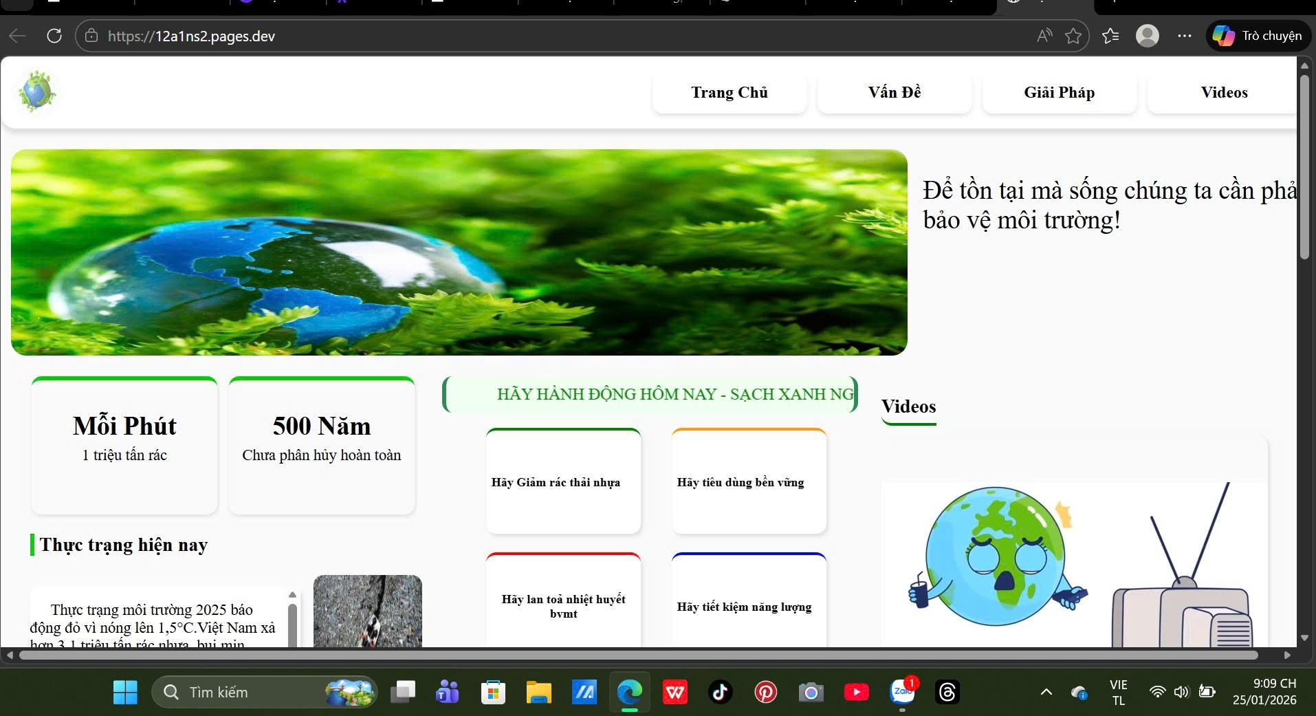
Nguyễn Thị Huỳnh Như
GIỚI THIỆU THÀNH VIÊN
Hồ Văn Hoà
Vai Trò:
Trần Thị Hà
Thiết kế index.html, style.css ( chính)
Phan Lữ Kim Hoa
Nguyễn Lê Thành Nhân
Nguyễn Thành Đạt
Từ Ngọc Ngân
Phan Đoàn Huy Ngọc
Trần Thị Mỹ Linh
Nguyễn Hiếu Nghĩa
Trần Phước Long

Slide 6
Nguyễn Thị Huỳnh Như
GIỚI THIỆU THÀNH VIÊN
Thiết kế index.html, style.css ( chính)
Hồ Văn Hoà
Vai Trò:
Trần Thị Hà
Phan Lữ Kim Hoa
Thực Trạng
Nguyễn Lê Thành Nhân
Nguyễn Thành Đạt
Từ Ngọc Ngân
Phan Đoàn Huy Ngọc
Trần Thị Mỹ Linh
Nguyễn Hiếu Nghĩa
Trần Phước Long

Slide 7
Nguyễn Thị Huỳnh Như
GIỚI THIỆU THÀNH VIÊN
Thiết kế index.html, style.css ( chính)
Hồ Văn Hoà
Vai Trò:
Trần Thị Hà
Phan Lữ Kim Hoa
Giải Pháp
Nguyễn Lê Thành Nhân
Nguyễn Thành Đạt
Từ Ngọc Ngân
Phan Đoàn Huy Ngọc
Trần Thị Mỹ Linh
Nguyễn Hiếu Nghĩa
Trần Phước Long

Slide 8
Nguyễn Thị Huỳnh Như
GIỚI THIỆU THÀNH VIÊN
Thiết kế index.html, style.css ( chính)
Hồ Văn Hoà
Vai Trò:
Trần Thị Hà
Phan Lữ Kim Hoa
Video form đăng ký
Nguyễn Lê Thành Nhân
Nguyễn Thành Đạt
Từ Ngọc Ngân
Phan Đoàn Huy Ngọc
Trần Thị Mỹ Linh
Nguyễn Hiếu Nghĩa
Trần Phước Long

Slide 9
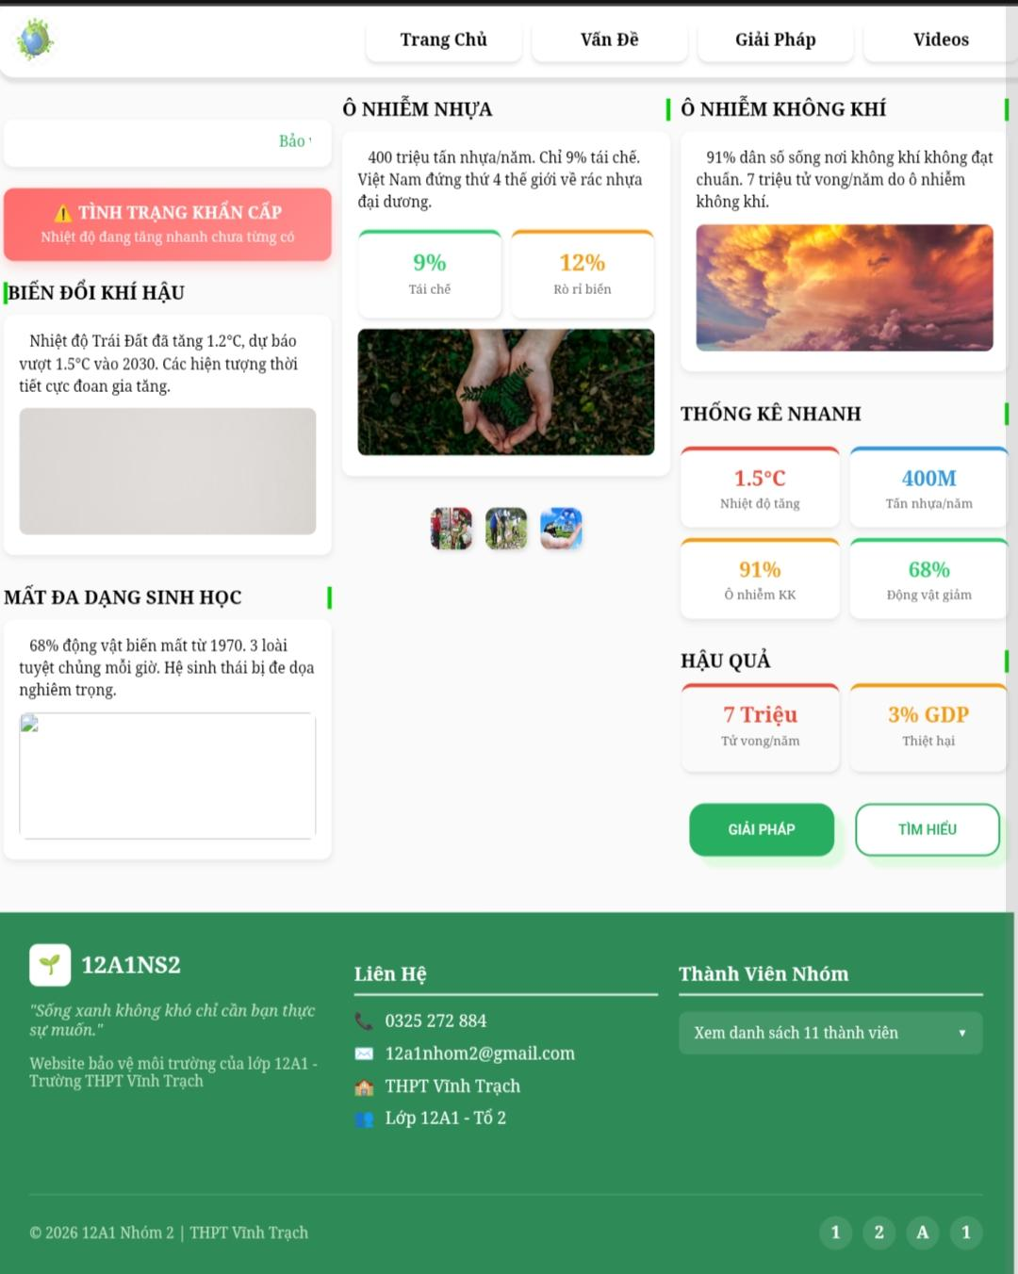
Nguyễn Thị Huỳnh Như
Hồ Văn Hoà
Trần Thị Hà
Nguyễn Lê Thành Nhân
Vai Trò:
Thiết kế vande.html, style.css ( phụ)
Phan Lữ Kim Hoa
Video form đăng ký
Nguyễn Thành Đạt
Từ Ngọc Ngân
Phan Đoàn Huy Ngọc
Trần Thị Mỹ Linh
Nguyễn Hiếu Nghĩa
Trần Phước Long

Slide 10
Nguyễn Thị Huỳnh Như
Hồ Văn Hoà
Thiết kế vande.html, style.css ( phụ)
Trần Thị Hà
Nguyễn Lê Thành Nhân
Vai Trò:
https://12a1ns2.pages.dev/vande.html
Phan Lữ Kim Hoa
Video form đăng ký
Nguyễn Thành Đạt
Từ Ngọc Ngân
Phan Đoàn Huy Ngọc
Trần Thị Mỹ Linh
Nguyễn Hiếu Nghĩa
Trần Phước Long

Slide 11
Nguyễn Thị Huỳnh Như
Hồ Văn Hoà
Thiết kế vande.html, style.css ( phụ)
Trần Thị Hà
Nguyễn Lê Thành Nhân
Vai Trò:
https://12a1ns2.pages.dev/vande.html
Phan Lữ Kim Hoa
Video form đăng ký
Nguyễn Thành Đạt
Từ Ngọc Ngân
Phan Đoàn Huy Ngọc
Trần Thị Mỹ Linh
Nguyễn Hiếu Nghĩa
Trần Phước Long

Slide 12
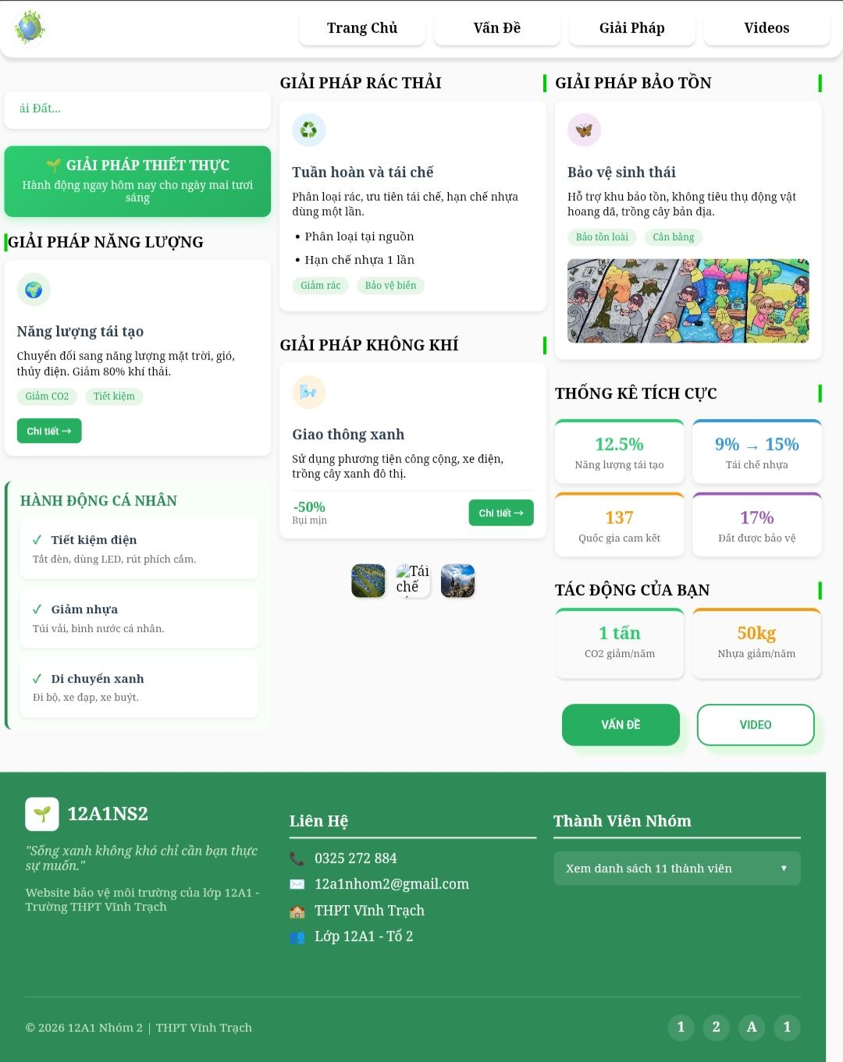
Trần Thị Hà
https://12a1ns2.pages.dev/vande.html
Nguyễn Thị Huỳnh Như
Hồ Văn Hoà
Nguyễn Lê Thành Nhân
Nguyễn Thành Đạt
Phan Đoàn Huy Ngọc
Vai Trò:
Thiết kế giaiphap.html, style.css ( phụ)
Phan Lữ Kim Hoa
Video form đăng ký
Từ Ngọc Ngân
Trần Thị Mỹ Linh
Nguyễn Hiếu Nghĩa
Trần Phước Long

Slide 13
Trần Thị Hà
https://12a1ns2.pages.dev/vande.html
Nguyễn Thị Huỳnh Như
Hồ Văn Hoà
Nguyễn Lê Thành Nhân
Vai Trò:
Nguyễn Thành Đạt
Phan Đoàn Huy Ngọc
Thiết kế giaiphap.html, style.css ( phụ)
Phan Lữ Kim Hoa
Video form đăng ký
https://12a1ns2.pages.dev/giaiphap.html
Từ Ngọc Ngân
Trần Thị Mỹ Linh
Nguyễn Hiếu Nghĩa
Trần Phước Long

Slide 14
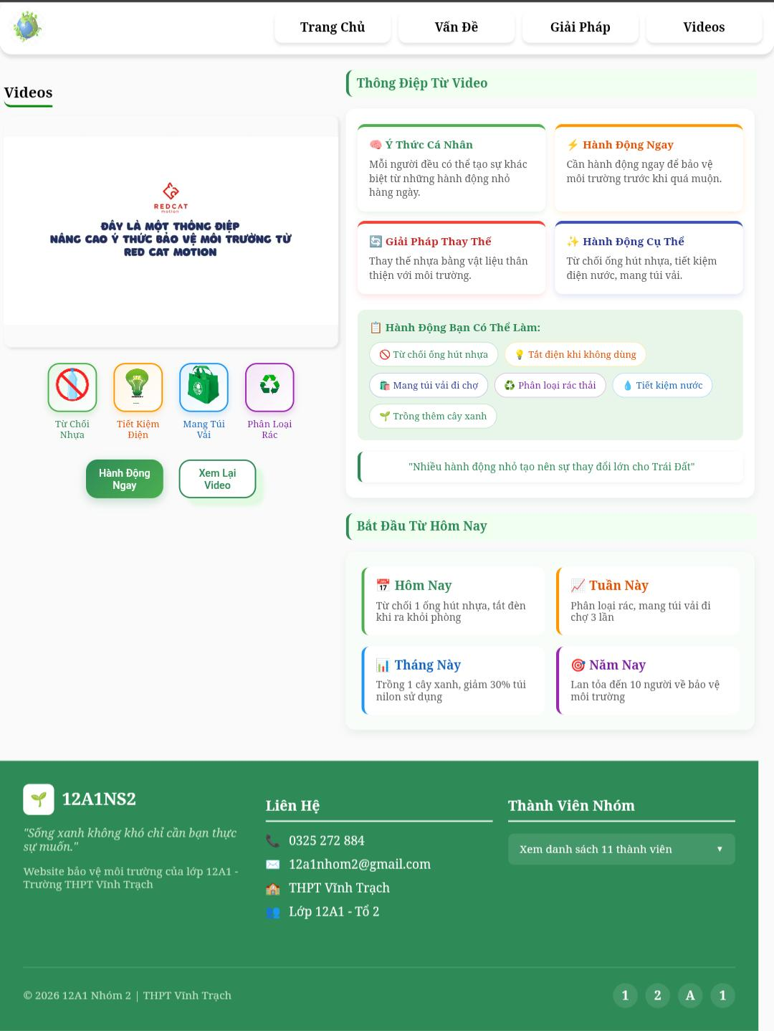
Nguyễn Thành Đạt
Phan Đoàn Huy Ngọc
Trần Thị Hà
Nguyễn Thị Huỳnh Như
Hồ Văn Hoà
Nguyễn Lê Thành Nhân
Từ Ngọc Ngân
Nguyễn Hiếu Nghĩa
Vai Trò:
Thiết kế video.html, style.css ( phụ)
Phan Lữ Kim Hoa
Video form đăng ký
https://12a1ns2.pages.dev/giaiphap.html
Trần Thị Mỹ Linh
Trần Phước Long

Slide 15
Nguyễn Thành Đạt
Phan Đoàn Huy Ngọc
Trần Thị Hà
Nguyễn Thị Huỳnh Như
Hồ Văn Hoà
Nguyễn Lê Thành Nhân
Vai Trò:
Từ Ngọc Ngân
Nguyễn Hiếu Nghĩa
Thiết kế video.html, style.css ( phụ)
https://12a1ns2.pages.dev/video.html
Phan Lữ Kim Hoa
Video form đăng ký
Trần Thị Mỹ Linh
Trần Phước Long

Slide 16
Nguyễn Thành Đạt
Thiết kế dangky.html, style.css ( phụ)
Phan Đoàn Huy Ngọc
Trần Thị Hà
Nguyễn Thị Huỳnh Như
Nguyễn Hiếu Nghĩa
Hồ Văn Hoà
Nguyễn Lê Thành Nhân
Vai Trò:
Phan Lữ Kim Hoa
Trần Phước Long
https://12a1ns2.pages.dev/dangky.html
Video form đăng ký
Từ Ngọc Ngân
Trần Thị Mỹ Linh

Slide 17

Phan Lữ Kim Hoa
Trần Phước Long
Nguyễn Thành Đạt
Phan Đoàn Huy Ngọc
Trần Thị Hà
Trần Thị Mỹ Linh
Nguyễn Thị Huỳnh Như
Nguyễn Hiếu Nghĩa
Hồ Văn Hoà
Nguyễn Lê Thành Nhân
Vai Trò:
Video form đăng ký
VS
Từ Ngọc Ngân
Thiết kế index2.html, style.css ( phụ)
https://12a1ns2.pages.dev/iindex2.html

Slide 18
Phan Lữ Kim Hoa
Trần Phước Long
Nguyễn Thành Đạt
Phan Đoàn Huy Ngọc
Trần Thị Hà
Nguyễn Thị Huỳnh Như
Trần Thị Mỹ Linh
Nguyễn Hiếu Nghĩa
Hồ Văn Hoà
Nguyễn Lê Thành Nhân
Thiết kế cũ
Vai Trò:
Không có liên kết ngoài
Video form đăng ký
Bố cục đơn sơ
VS
Không có trang thành viên
Từ Ngọc Ngân
Thiết kế index2.html, style.css ( phụ)
https://12a1ns2.pages.dev/iindex2.html

Slide 19
Phan Lữ Kim Hoa
Trần Phước Long
Nguyễn Thành Đạt
Phan Đoàn Huy Ngọc
Trần Thị Hà
Nguyễn Thị Huỳnh Như
Trần Thị Mỹ Linh
Nguyễn Hiếu Nghĩa
Thiết kế cũ
Hồ Văn Hoà
Nguyễn Lê Thành Nhân
Vai Trò:
Thiết kế mới
Không có trang thành viên
Website hiện đại
Website dễ thao tác
Video form đăng ký
Bố cục đơn sơ
Bố cục rõ ràng
Có nhiều trang thành viên giúp xem chi tiết mục hơn
VS
Từ Ngọc Ngân
Footer có thông tin liên hệ, thành viên
Không có liên kết ngoài
Thiết kế index2.html, style.css ( phụ)
https://12a1ns2.pages.dev/iindex2.html

Slide 20
Phan Lữ Kim Hoa
Trần Phước Long
Nguyễn Thành Đạt
Website dễ thao tác
Phan Đoàn Huy Ngọc
Trần Thị Hà
Nguyễn Thị Huỳnh Như
Trần Thị Mỹ Linh
Nguyễn Hiếu Nghĩa
Website hiện đại
Thiết kế cũ
Hồ Văn Hoà
Nguyễn Lê Thành Nhân
Thiết kế mới
Vai Trò:
Không có trang thành viên
Video form đăng ký
Bố cục đơn sơ
XIN CẢM ƠN ĐÃ LẮNG NGHE
VS
Từ Ngọc Ngân
Không có liên kết ngoài
Thiết kế index2.html, style.css ( phụ)
Bố cục rõ ràng
Có nhiều trang thành viên giúp xem chi tiết mục hơn
https://12a1ns2.pages.dev/iindex2.html
Footer có thông tin liên hệ, thành viên

